Slide 1
ΣΥΝΕΡΓΑΣΙΑ ΟΙΚΟΓΕΝΕΙΑΣ, ΣΧΟΛΕΙΟΥ ΚΑΙ ΚΟΙΝΟΤΗΤΑΣ
Στράτη Παναγιώτα
Διδάκτορας του Πανεπιστημίου Ιωαννίνων
panagiotastrati@yahoo.gr

Slide 2
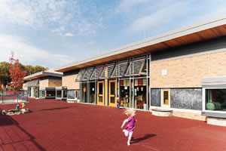
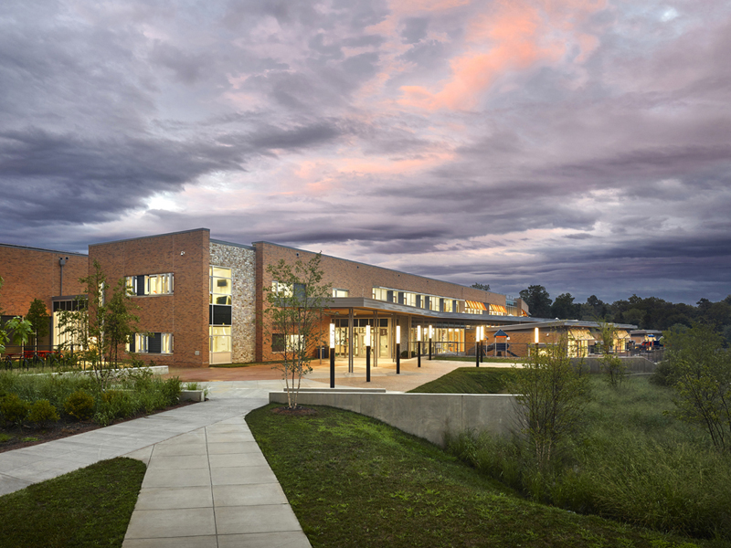
Η περίπτωση των Δημόσιων Σχολείων του Arlington

Slide 3
Τα δημόσια σχολεία του Arlington χρησιμοποιούν μια ποικιλία μεθόδων επικοινωνίας με τους γονείς και την κοινότητα.
Το APS School Talk είναι ένα σύστημα μηνυμάτων που περιλαμβάνει:
ηλεκτρονικό ταχυδρομείο,
φωνητικό ταχυδρομείο
και κείμενα.
Οι οικογένειες εγγράφονται αυτόματα για τη σχολική συζήτηση μέσω των εντύπων εγγραφής των πακέτων της πρώτης ημέρας.

Slide 4
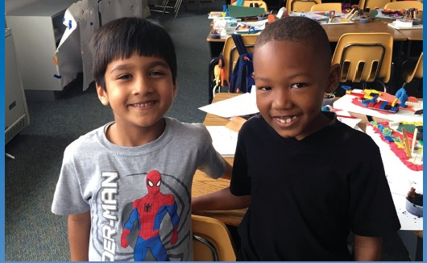
Το APS School Talk χρησιμοποιείται για να ενημερώνει για τις επικαιροποιημένες ειδήσεις όπως, όταν συμβαίνει μια έκτακτη ή ασυνήθιστη κατάσταση.
Επιπλέον, οι οικογένειες μπορούν να λαμβάνουν νέα:
από συγκεκριμένα σχολεία,
δελτία τύπου,
ενημερώσεις σχολικών συμβουλίων
και πληροφορίες σχετικά με την εκπαίδευση ενηλίκων
και το θερινό σχολείο. Ο ιστότοπος APS, www.apsva.us, φιλοξενεί πληθώρα πληροφοριών για τις οικογένειες και την κοινότητα.

Slide 5
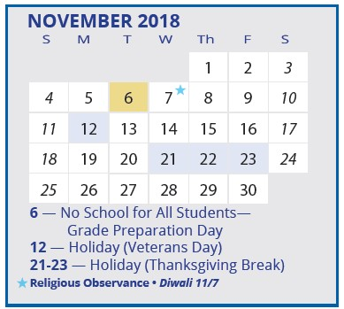
Οι ανακοινώσεις και οι ενημερώσεις για τα τρέχοντα γεγονότα,
τα ημερολόγια,
το εργαλείο αναζήτησης ιστότοπου Google,
η πρόσβαση σε όλους τους σχολικούς ιστότοπους,
μια δικτυακή πύλη
και οι συνδέσεις με τις ροές κοινωνικών μέσων APS
είναι μερικές μόνο από τις επιλογές του ιστότοπου

Slide 6
Κάθε σχολείο έχει δικό του ιστοτόπο και ηλεκτρονικό ημερολόγιο.
Τα σχολεία διατηρούν επαφή με τις οικογένειες μέσω της APS School Talk.
Τα σχολεία χρησιμοποιούν επίσης κοινωνικά μέσα για να δώσουν στις οικογένειες και την κοινότητα τη δυνατότητα να συνδεθούν ηλεκτρονικά με τις δραστηριότητες μάθησης και τις εκδηλώσεις των μαθητών.
Μπορούν να συνδεθούν:
στο facebook.com/ArlingtonPublicSchools,
στο Twitter @ APSVirginia,
στο Vimeo @ AETVaps,
στο Instagram @ APSVirginia
και στο You Tube στο youtube.com/AETVaps.

Slide 7
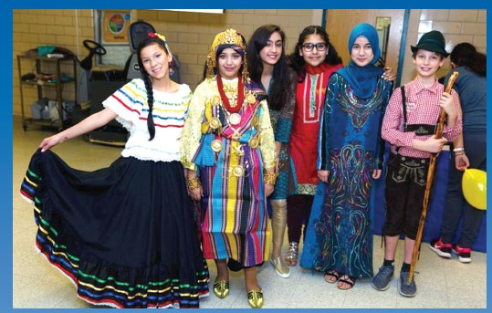
Τα Δημόσια Σχολεία του Arlington υλοποιούν ένα βιώσιμο, πολιτιστικά κατάλληλο πρόγραμμα, ώστε να βοηθήσουν τις οικογένειες και τους μαθητές να λαμβάνουν τεκμηριωμένες αποφάσεις.
Παρέχουν μια σειρά μαθησιακών ευκαιριών που ανταποκρίνονται στα ενδιαφέροντα και τις ανάγκες όλων των μαθητών μέσω σχολείων γειτονιάς ή σχολικών προγραμμάτων.

Slide 8
Σχετικά με το Σχολείο του Arlington Το σχολικό συμβούλιο του Arlington απαρτίζεται από πέντε μέλη με τετραετή θητεία.
Η ανάληψη ρόλων και καθηκόντων αρχίζει την 1η Ιανουαρίου του έτους μετά τις εκλογές.
Οι πολίτες που ενδιαφέρονται για την εκλογική διαδικασία θα πρέπει να επικοινωνήσουν με το γραφείο του εκλογικού συμβουλίου του Arlington County.

Slide 9
Το Σχολικό Συμβούλιο επιζητά ενεργά τη συνεργασία μελών της κοινότητας μέσω ενός γενικότερου φάσματος συμβουλευτικών επιτροπών και συμβουλίων.
Οι ομάδες που δημιουργούνται περιλαμβάνουν:
Συμβουλευτική ομάδα για τις γενικότερες κατευθύνσεις
Συμβουλευτική ομάδα για τις Σχολικές δραστηριότητες και τις Εγκαταστάσεις
Συμβουλευτική ομάδα για οικονομικά θέματα
Συμβουλευτική ομάδα για θέματα υγείας

Slide 10
Το σχολικό συμβούλιο του Arlington εκτιμά τη συμμετοχή των γονέων στα σχολεία.
Η συμμετοχή των γονέων συμβάλλει σημαντικά στην επιτυχία και τη συμπεριφορά των μαθητών.
Κατά τη διάρκεια των παρατηρήσεων στην τάξη και άλλων αλληλεπιδράσεων γονέων με τους μαθητές και το προσωπικό, το απόρρητο των μαθητών και το δικαίωμα στην ιδιωτική ζωή προστατεύονται και σέβονται.
Οι γονείς ή ο εκπρόσωπός τους (με γραπτή εξουσιοδότηση γονέων) που ενδιαφέρονται να παρακολουθήσουν την τάξη των παιδιών τους ή να συμμετάσχουν σε προγραμματισμένη δραστηριότητα στην τάξη πρέπει να επικοινωνήσουν εκ των προτέρων με τον δάσκαλο της τάξης.

Slide 11
Σε αυτές τις περιπτώσεις,
το προσωπικό του σχολείου θα συνεργαστεί με τους γονείς ή τον εκπρόσωπό τους για να κανονίσει ημερομηνία επισκέψεων.
Για να διατηρηθεί η ασφάλεια των κτιρίων, όλοι οι γονείς και άλλοι επισκέπτες πρέπει να απευθυνθούν στο αρμόδιο γραφείο για να αποκτήσουν ένα δελτίο επισκεπτών και να ακολουθήσουν τις πρόσθετες διαδικασίες ασφάλειας κτιρίων που έχουν θεσπιστεί από το σχολείο.

Slide 12
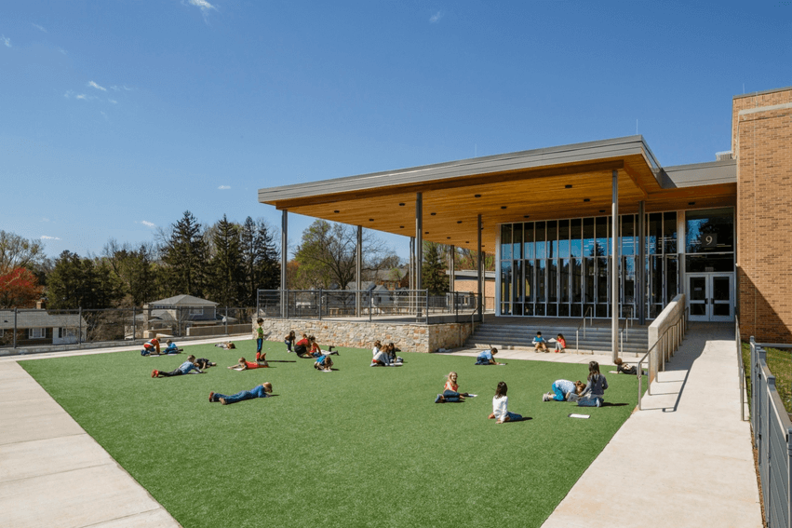
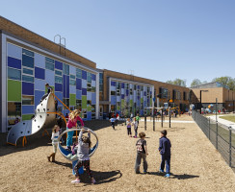
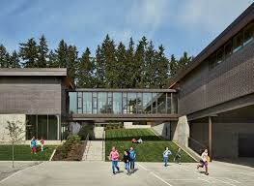

Slide 13
CURRICULUM – Αναλυτικο προγραμμα
Κάθε μάθημα έχει ένα πρόγραμμα σπουδών που καθορίζει τους στόχους.
Αυτοί οι στόχοι περιλαμβάνουν τα Κρατικά Πρότυπα Εκμάθησης (SOL), που εκδίδονται από το Υπουργείο Παιδείας της Βιρτζίνια (VDOE).
Επιπλέον, τα προγράμματα σπουδών περιλαμβάνουν στόχους για να διευρύνουν τις γνώσεις, τις δεξιότητες και τις ικανότητες των μαθητών πέραν των απαιτήσεων του Υπουργείου.
Τα δημόσια σχολεία του Arlington υιοθετούν επίσημα συγκεκριμένους πηγές και συμπληρωματικά υλικά για χρήση από τους εκπαιδευτικούς και τους μαθητές.

Slide 14
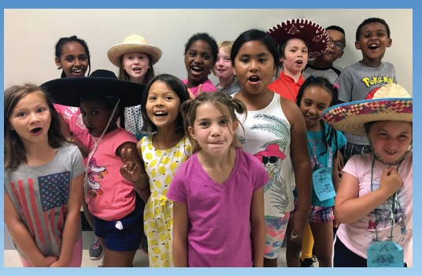
Οι πηγές περιλαμβάνουν:
έντυπες και ψηφιακά επιμελημένες οδηγίες,
καθώς και εργαλεία για διαφοροποιημένες μαθησιακές εμπειρίες.
Οι πηγές υποστηρίζουν περιβάλλοντα που εμπλέκουν τους μαθητές:
σε κριτική και δημιουργική σκέψη,
συνεργασία,
επικοινωνία
και διαπολιτισμική εκπαίδευση.
Κάθε σχολείο χρησιμοποιεί αυτά τα υλικά για να υποστηρίξει το εκπαιδευτικό πρόγραμμα.
Οι επιτροπές προσωπικού και οι πολίτες αναθεωρούν τα εγκριθέντα υλικά και υποβάλλουν συστάσεις στο σχολικό συμβούλιο σχετικά με τις νέες υιοθεσίες πηγών.

Slide 15
Οι εκπαιδευτικοί ακολουθούν το καθιερωμένο πρόγραμμα σπουδών και χρησιμοποιούν τις πηγές για τη διδασκαλία που εμπλέκει τους μαθητές σε ενεργητική μάθηση.
Το Τμήμα Διδασκαλίας και Μάθησης συνεργάζεται με τους εκπαιδευτικούς για να αναπτύξουν υποδειγματικές δραστηριότητες στην τάξη και να υποστηρίξουν τους μαθητές.
Οι εκπαιδευτικοί λαμβάνουν καθημερινές αποφάσεις σχετικά με τις δραστηριότητες στην τάξη, καθώς και σχεδιάζουν εργασίες για μεμονωμένες ανάγκες των μαθητών τους στις αίθουσες διδασκαλίας τους.

Slide 16
Τα δημόσια σχολεία του Arlington προσπαθούν να εξασφαλίσουν ότι κάθε μαθητής αποκτά τις γνώσεις και τις δεξιότητες που απαιτούνται για την επιτυχία στην εκπαίδευση και στη ζωή και μπορεί να εφαρμόσει αποτελεσματικά τις γνώσεις και τις δεξιότητες για να εκπληρώσει τους στόχους του.
………………………………………………………………………………………………………………
Εκτός από τους τομείς εκπαίδευσης: για την τέχνη, τις επιστήμες των υπολογιστών, τις γλώσσες όλου του κόσμου, την εκπαίδευση για την υγεία, τα μαθηματικά, τις κοινωνικές σπουδές, τις φυσικές επιστήμες, την τεχνική εκπαίδευση και τις επιστήμες που σχετίζονται με την οικογένεια,
υπάρχουν ειδικά προγράμματα για χαρισματικούς μαθητές και μαθητές με αναπηρία.
Προσφέρουν τα δημόσια σχολεία του Arlington υψηλής ποιότητας εκπαίδευση, συναρπαστικές εμπειρίες μάθησης για όλους τους μαθητές ώστε να τους προετοιμάσουν για έναν εξελισσόμενο κόσμο.

Slide 17
ΟΙΚΟΓΕΝΕΙΑΚΗ ΕΚΠΑΙΔΕΥΣΗ
Τα Δημόσια Σχολεία του Arlington, σύμφωνα με το Υπουργείο Παιδείας έχουν αναπτύξει ένα ολοκληρωμένο πρόγραμμα Οικογενειακής Εκπαίδευσης .
Το πρόγραμμα Οικογενειακής Εκπαίδευσης βοηθά τους μαθητές στην:
Ανάπτυξη της αυτοεικόνας και σεβασμού προς τους άλλους
Δημιουργία και διατήρηση ισχυρών σχέσεων με την οικογένεια και την κοινότητα.
Ανάπτυξη της αυτοεκτίμησης, της αυτοπεποίθησης και των ευθυνών.
Κατανόηση της σημασίας της αποχής.
Διαχείριση προβλημάτων συμπεριφοράς με τους συνομήλικους
Ανάπτυξη της επίγνωσης και της γνώσης των θεμάτων ψυχικής υγείας.

Slide 18
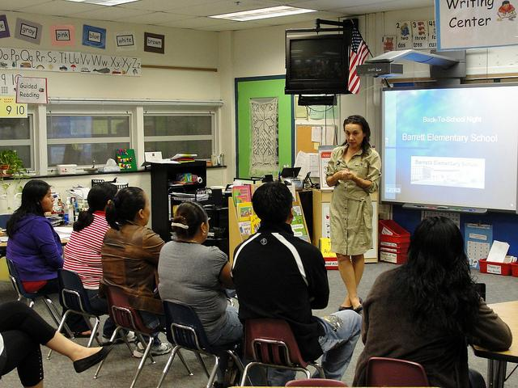
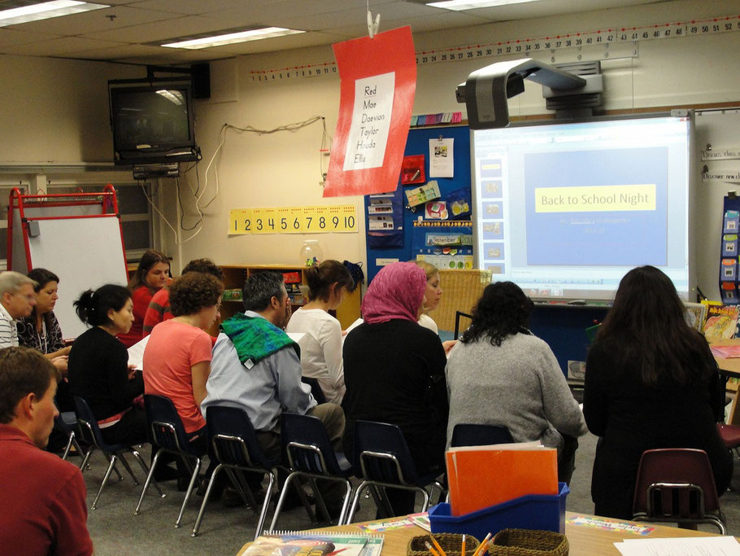
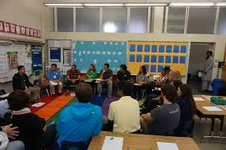

Slide 19
Συμμετοχή οικογένειας και Κοινότητας
Τα Δημόσια Σχολεία του Arlington, αναγνωρίζουν ότι η αποτελεσματική συμμετοχή της οικογένειας και της κοινότητας είναι θεμελιώδης για την επιτυχία κάθε μαθητή.
Πρόκειται για μια διαδικασία που αλλάζει καθώς μεγαλώνουν τα παιδιά και απαιτεί ποικίλες διαδρομές για τη συμμετοχή των οικογενειών.
Τα Δημόσια Σχολεία του Arlington εργάζονται ενεργά για τη δημιουργία ουσιαστικών σχέσεων με οικογένειες και μέλη της κοινότητας καθώς και για την οικοδόμηση δικτύων και μαθησιακών κοινοτήτων.

Slide 20
Οι γονείς ενθαρρύνονται να συμμετέχουν σε σχολικές δραστηριότητες για να μάθουν περισσότερα για το ακαδημαϊκό πρόγραμμα του σχολείου και για να υποστηρίξουν τη μάθηση των παιδιών τους.
Καλούνται επίσης:
να παρακολουθήσουν συνεδριάσεις του σχολικού συμβουλίου,
να γίνουν εθελοντές στο σχολείο,
να γίνουν μέλη σχολικών συμβουλευτικών επιτροπών
και να συμμετάσχουν σε έρευνες της κοινότητας.

Slide 21
ΣΥΜΒΟΥΛΕΥΤΙΚΕΣ ΕΠΙΤΡΟΠΕΣ
Οι συμβουλευτικές επιτροπές για κάθε ένα από τα προγράμματα σπουδών και τις εκπαιδευτικές περιοχές συνήθως συναντώνται κάθε μήνα κατά τη διάρκεια του σχολικού έτους για να αναθεωρήσουν τα εκπαιδευτικά προγράμματα και να προτείνουν βελτιώσεις που θα ωφελήσουν τους μαθητές.

Slide 22
Απογευματινές Συναντήσεις
Είναι μια ειδική συνάντηση "ανοιχτό σπίτι" τον Σεπτέμβριο ή τον Οκτώβριο σε κάθε σχολείο.
Δάσκαλοι και διαχειριστές συναντώνται με τους γονείς ως ομάδα και μιλάνε για το πώς τα παιδιά μπορούν να πετύχουν στο σχολείο.
Πρόκειται για μια ευκαιρία για τους γονείς να μάθουν περισσότερα για το σχολείο και το εκπαιδευτικό πρόγραμμα του παιδιού τους για το έτος.
Οι γονείς θα συναντήσουν τους δασκάλους του παιδιού τους και θα δουν από πρώτο χέρι ποιο είναι το σχολείο.

Slide 23
Ακαδημία για γονείς
Η Parent Academy λειτουργεί ως κεντρικό σημείο για να έχουν οι γονείς πρόσβαση στις ευκαιρίες μάθησης που προσφέρονται από τα Δημόσια Σχολεία του Arlington για μια ποικιλία θεμάτων.
Τα μαθήματα περιλαμβάνουν θέματα σχετικά:
με την επίτευξη των μαθητών,
την κοινωνική και συναισθηματική ανάπτυξη,
τα εκπαιδευτικά προγράμματα
και την προσωπική ή οικογενειακή ανάπτυξη.

Slide 24
Κέντρο Γονέων
Το Κέντρο Εκπαίδευσης Γονέων Ειδικής Αγωγής (PRC) παρέχει υποστήριξη και ενημέρωση σε οικογένειες παιδιών, κυρίως εκείνων των παιδιών με αναπηρίες.
Προσφέρει:
συναντήσεις γονέων,
ευκαιρίες μάθησης,
βιβλιοθήκη δανεισμού
και συνδέσεις σε κοινοτικούς πόρους.

Slide 25
ΕΚΠΑΙΔΕΥΤΙΚΟΣ ΣΥΝΔΕΣΜΟΣ ΓΟΝΕΩΝ (PTA)
Κάθε σχολείο έχει ένα εκπαιδευτικό σύνδεσμο ή άλλο οργανισμό που αποτελείται από γονείς, δασκάλους και, σε ορισμένες περιπτώσεις από μαθητές.
Οι ομάδες προωθούν τη συμμετοχή των γονέων στα σχολεία και προσφέρουν στους γονείς μια ισχυρή, κοινή φωνή.
Προσπαθούν να βελτιώσουν τα σχολεία τους με πολλούς τρόπους, όπως η αγορά υλικών και εξοπλισμού και να πραγματοποιήσουν με συνεργατικό σχεδιασμό βραδινές και οικογενειακές εκδηλώσεις.
Ενώ ο εκπαιδευτικός σύνδεσμος ή η γονική ομάδα του κάθε σχολείου καθορίζουν τα δικά τους προγράμματα και τις δραστηριότητες,
το Περιφερειακό Συμβούλιο του Arlington οργανώνει τακτικά δημόσια προγράμματα σε εκπαιδευτικά θέματα κρατικού ενδιαφέροντος.

Slide 26
Τα δημόσια σχολεία του Arlington (Virginia), υιοθέτησαν καινοτομίες και στρατηγικές, προκειμένου να βοηθήσουν τα παιδιά και τις οικογένειές τους.
Με βάση τη συνεργασία με την οικογένεια και τη θετική της επίδραση στις σχολικές επιδόσεις των παιδιών, επιδίωξαν μέσα από μια ποικιλία εκπαιδευτικών στρατηγικών, να προωθήσουν τις ακαδημαϊκές και κοινωνικές ικανότητες των παιδιών.
Στα σχολεία του Arlington, η προσέγγιση για τη συνεργασία με την οικογένεια, είχε ως βάση τη γονεϊκή τυπολογία της Epstein.
Οι εκπαιδευτικοί, στο πλαίσιο μιας κοινωνίας που κυριαρχείται από ποικιλομορφία κοινωνική, πολιτιστική και γλωσσική, έχουν την υποχρέωση να επικοινωνούν με όλες τις οικογένειες, μέσα από νέες ευέλικτες μεθόδους, με σκοπό την προαγωγή και ανάπτυξη των παιδιών και των οικογενειών τους.

Slide 27
Οι δημογραφικές αλλαγές σε τοπικό επίπεδο στο Arlington Country της Virginia (πολιτισμική και πολυγλωσσική σύνθεση, δομή της οικογένειας και κοινωνικοοικονομικές συνθήκες), αντανακλούν τις ευρύτερες εθνικές δημογραφικές αλλαγές των Η.Π.Α.
Αυτές οι αλλαγές, δρομολογούν και τις ανάλογες προσδοκίες του σχολείου για τη συνεργασία οικογένειας και σχολείου και απαιτούν καινοτομίες από την πλευρά των εκπαιδευτικών, προκειμένου να διασφαλίσουν μια αξιόλογη και αποτελεσματική εκπαίδευση.
Τα σχολεία που προωθούν τη συμμετοχή της οικογένειας, θα πρέπει να αναγνωρίζουν τους γονείς, ως τους πρώτους δασκάλους των παιδιών τους και οι εκπαιδευτικοί, να είναι ευέλικτοι και καινοτόμοι, στην προσπάθειά τους να προσεγγίσουν μια διαφοροποιημένη κοινωνία.

Slide 28
Παράδειγμα συμμετοχής των γλωσσικών μειονοτικών οικογενειών

Slide 29
Οι δράσεις που αναλαμβάνονται στα σχολεία του Arlington, με βάση τη συμμετοχή της οικογένειας, είναι συστηματικές και καλά οργανωμένες.
Στη συνέχεια, θα αναφέρουμε τα στάδια προσαρμογής των οικογενειών και μάλιστα των γλωσσικών μειονοτικών οικογενειών και θα επικεντρώσουμε το ενδιαφέρον μας, στο σχολείο του Barrett (Kate Waller).

Slide 30
Στάδιο προσαρμογής των γονέων
Οι γονείς χρειάζονται προσανατολισμό και πληροφορίες για τη σχολική κοινότητα.
Οι πληροφορίες όταν δίνονται στη μητρική τους γλώσσα, τους υποστηρίζουν καλύτερα.
Ομάδες υποστήριξης γονέων, προσωπικές επαφές με το προσωπικό του σχολείου, μείωση των απαιτήσεων του σχολείου, αλλά διατήρηση της επικοινωνίας, είναι πρακτικές που μπορεί να έχουν καλά αποτελέσματα (Σακελλαρίου, 2008).

Slide 31
Καθώς οι γονείς σταδιακά γνωρίζουν το νέο πολιτισμικό περιβάλλον και το ρόλο τους μέσα σε αυτό, ενθαρρύνεται η συμμετοχή τους σε δραστηριότητες του σχολείου και σε ευθύνες, ενώ ενθαρρύνονται να προσφέρουν τη βοήθειά τους σε όσους χρειάζονται υποστήριξη.
Οι γονείς αισθάνονται άνετα στο «καινούριο» πολιτισμικό περιβάλλον. Ενθαρρύνονται να συμμετέχουν σε όλες τις δραστηριότητες του προγράμματος, να παρέχουν συμβουλές σε άλλους γονείς, ενώ συμμετέχουν και σε δραστηριότητες της ευρύτερης σχολικής κοινότητας (Σακελλαρίου, 2008) .

Slide 32
Οι ομάδες γονέων και το δίγλωσσο προσωπικό του σχολείου, μπορούν να κάνουν τη διαφορά στη συμμετοχή των γονέων.
Αυτή η υποστήριξη, δεν εξασφαλίζει μόνο την κατανόηση των πληροφοριών, αλλά δείχνει και στους γονείς, ότι το σχολείο θέλει να συμμετέχουν ενεργά στη ζωή του και στην ακαδημαϊκή ανάπτυξη των παιδιών τους.
Οι οικογένειες και κυρίως οι γλωσσικά μειονοτικές οικογένειες, διαφέρουν στο βαθμό που είναι εξοικειωμένοι με την ιδέα της γονεϊκής συμμετοχής στο σχολείο.
Ορισμένοι γονείς, ίσως να προέρχονται από πολιτισμούς, όπου ο ρόλος του γονέα στην εκπαίδευση να γίνεται κατανοητός με διαφορετικούς όρους και να χρειάζονται ενθάρρυνση και ιδιαίτερη προσπάθεια για να συμμετάσχουν, ενώ άλλοι, ίσως να χρειάζονται μόνο κάποιες προτάσεις στο πως να «βοηθήσουν», ώστε να συμμετέχουν δραστικά στην εκπαίδευση των παιδιών τους, στο σπίτι και στο σχολείο.

Slide 33
Πρωτοβουλίες σε επίπεδο περιφέρειας
Τα ζητήματα που σχετίζονται με τη συνεργασία της οικογένειας και του σχολείου και οι στρατηγικές που τα υποστηρίζουν για να έχουν επιτυχία, απαιτούν και ανταπόκριση από τη Διεύθυνση Εκπαίδευσης της Περιφέρειας.
Το Κέντρο Εισερχομένων της Περιφέρειας, έχει άμεση επικοινωνία με το σχολικό σύστημα.
Παρέχει μεταφραστικές και ερμηνευτικές υπηρεσίες στις συναντήσεις γονέων και δασκάλων, αλλά και σε άλλες σχολικές δραστηριότητες.
Επίσης, το προσωπικό του Κέντρου, έχει τη δυνατότητα να συμμετέχει και σε ατομικές σχολικές συναντήσεις.
Στην αρχή και το τέλος της σχολικής χρονιάς πραγματοποιείται μια συνάντηση με όλους τους νέους γονείς της Περιφέρειας.
Επίσης, οργανώνονται από το προσωπικό του Κέντρου ειδικά εργαστήρια για γονείς, όπου πληροφορούνται για τις ειδικές καλοκαιρινές σχολικές προσφορές και για τις καλοκαιρινές δημιουργικές επιλογές του Κέντρου.
Το Κέντρο, έχει ως βασικό σκοπό να προσφέρει γέφυρα επικοινωνίας μεταξύ του προσωπικού των σχολείων και των γονέων, που ενδεχομένως να μην γνωρίζουν πολύ καλά τη γλώσσα.

Slide 34
Πρωτοβουλίες της Περιφέρειας:
Συμβουλευτικές Επιτροπές για τους Γονείς.
Εκπαίδευση για τους Γονείς.
Μέσα για την Υποστήριξη των Γονέων στη μητρική τους γλώσσα.
Εργασίες για την Εκπαίδευση των Γονέων.
Δίγλωσσο Προσωπικό.
Διαχειριστικό πλάνο δραστηριοτήτων εκπαίδευσης για μακροπρόθεσμες επιτυχίες.
Πολυγλωσσικές Συνεδριάσεις.

Slide 35
Πρωτοβουλίες σε επίπεδο σχολείου
1. Πρωτοβουλίες του Σχολείου
Συναντήσεις Γονέων και Δασκάλων με διερμηνείς.
Συμβουλευτικές Επιτροπές
Δίγλωσσα Μέσα για Γονείς
Εργαστήρια για την Εκπαίδευση και τον Προσανατολισμό των Γονέων
Οικογενειακές Μαθησιακές Δραστηριότητες
Δίγλωσσο Προσωπικό
Δραστηριότητες Σχολικές / Κοινωνικές

Slide 36
2. Δίγλωσσο Προσωπικό
Το δίγλωσσο προσωπικό, υποστηρίζει τις οικογένειες να αισθανθούν ευπρόσδεκτες στο σχολείο από την αρχή και ενθαρρύνει τη συμμετοχή τους σε σχολικές δραστηριότητες. Στα σχολεία του Arlington, οι δίγλωσσοι βοηθοί αναπτύσσουν και παρέχουν δραστηριότητες, ανάλογα με τις ανάγκες κάθε σχολείου, ενώ λειτουργούν και ως σύνδεσμοι για τα προγράμματα της Περιφέρειας.
3. Προσανατολισμός των Γονέων
Εργαστήρια σχετικά με τον προσανατολισμό των γονέων, σε θέματα όπως ασκήσεις στο σπίτι και παρουσία των γονέων στο σχολείο. Εγχειρίδιο προσανατολισμού (μεταφρασμένο σε διάφορες γλώσσες), με πληροφορίες για το σχολείο και την κοινότητα.

Slide 37
4. Βραδιές «Πίσω στο Σχολείο» (Back – to – School Night) και Συνεδριάσεις με τους Γονείς
Δύο σημαντικές δραστηριότητες στα σχολεία του Arlington είναι, οι βραδιές «πίσω στο σχολείο» και οι συνεδριάσεις με τους γονείς.
Συνήθως οι βραδιές «πίσω στο σχολείο», γίνονται το Σεπτέμβριο και παρέχουν ευκαιρίες στους γονείς και τους δασκάλους να συναντηθούν και να μοιραστούν σημαντικές πληροφορίες για το σχολείο και τα παιδιά.
Οι συναντήσεις αυτές είναι σημαντικές και γι’ αυτό προγραμματίζονται, ώστε να μπορούν να συμμετέχουν όλοι οι γονείς.
Μέσα σε ένα περιβάλλον ευχάριστο και διαβεβαιωτικό, οι γονείς νοιώθουν ότι είναι ευπρόσδεκτοι και η συμμετοχή τους είναι σημαντική, ενώ δημιουργούνται οι συνθήκες που χρειάζονται για μια αυθεντική επικοινωνία μεταξύ οικογένειας και σχολείου.

Slide 38
5. Επιμορφωτικό Εργαστήριο για Γονείς
Εκτός από τα σεμινάρια προσανατολισμού για τους γονείς και τις συναντήσεις, οι γονείς δείχνουν ενδιαφέρον για την παρακολούθηση σχολικών εργαστηρίων, τα οποία υποστηρίζουν το γονεϊκό ρόλο και τους βοηθούν να εργάζονται καλύτερα με τα παιδιά τους.
Οι γλωσσικοί μειονοτικοί γονείς, ενδεχομένως ανταποκρίνονται πιο θετικά, όταν τα εργαστήρια διεξάγονται στη μητρική τους γλώσσα ή εάν παρέχεται κατανόηση στη μητρική τους γλώσσα. Επίσης, η παροχή φροντίδας των παιδιών, κατά τη διάρκεια των εργαστηρίων, αυξάνει την παρουσία των γονέων.

Slide 39
6. Πολυγλωσσικές Οικογενειακές Μαθησιακές Δραστηριότητες
Οι πολυγλωσσικές οικογενειακές μαθησιακές δραστηριότητες για το σπίτι, είναι ένας ακόμη τρόπος για να υποστηρίξουν οι γονείς τα σχολικά προγράμματα και να βοηθήσουν τα παιδιά τους στη μάθηση. Αυτές οι δραστηριότητες, είναι η προέκταση του σχολικού προγράμματος.
7. Ομάδες Γονέων με μητρική γλώσσα
Οι ομάδες γονέων με μητρική γλώσσα, μπορεί να είναι ένας άριστος τρόπος προσέλκυσης των γονέων στο σχολείο. Η ομάδα, γίνεται πηγή πληροφοριών και θετικής αλληλεπίδρασης, με αποτέλεσμα να δημιουργούνται φιλίες μέσα στη σχολική κοινότητα. Μέσα από την ομάδα, οι γονείς μπορούν να αναπτύξουν ηγετικές ικανότητες, που χρειάζονται για τη συμμετοχή τους σε άλλες παιδαγωγικές και υποστηρικτικές δραστηριότητες.

Slide 40
8. Συμβουλευτικές Επιτροπές
Δίκτυο συμβουλευτικών επιτροπών, κάνουν συστάσεις προς το σχολικό συμβούλιο για ποικίλα θέματα. Το σχολικό συμβούλιο, προσπαθεί σε κάθε συμβουλευτική επιτροπή, να υπάρχει γλωσσική μειονοτική συμμετοχή.

Slide 41
9. Υποστήριξη της Περιφέρειας στην επιμόρφωση του Προσωπικού του Σχολείου
Η συνεργασία οικογένειας και σχολείου, προϋποθέτει, το προσωπικό του σχολείου να υποστηρίζεται στην επικοινωνία του με τις οικογένειες, ώστε να επικοινωνούν αποτελεσματικά και να λειτουργούν συνεταιρικά με τους γονείς.
Τα παραπάνω επιτυγχάνονται, μέσα από τη διαρκή επιμόρφωση του προσωπικού του σχολείου, σε θέματα όπως:
Κατανόηση των πολιτισμικών διαφορών και της ποικιλίας των μαθησιακών μορφών.
Οργάνωση και διεξαγωγή αποτελεσματικών συναντήσεων με γονείς.
Αξιοποίηση της πολιτιστικής κληρονομιάς, με σκοπό την υποστήριξη της διδασκαλίας.
Διδακτική οικογενειακών δραστηριοτήτων.
Εργασία με γλωσσικά μειονοτικούς γονείς.
Αποτελεσματική εργασία με τους διερμηνείς.

Slide 42
Προσφορά Μισθού και Πιστοποιημένος Έπαινος
Προσφορά μισθού και πιστοποιημένος έπαινος για τη διεξαγωγή των εργαστηρίων για γονείς και για την ανάπτυξη θεμάτων εκτός του σχολικού ωραρίου.
11. Προσφορά Ευκαιριών για Δικτύωση με Συναδέλφους
Δημιουργούνται ευκαιρίες για να παρουσιάζονται τα ενδιαφέροντα, οι ερωτήσεις, τα βιώματα επιτυχίας, οι εμπειρίες και οι προκλήσεις που δημιουργούνται στη διαδικασία να συνεργάζεσαι με τους γονείς, με σκοπό την προαγωγή των ακαδημαϊκών ικανοτήτων των παιδιών. Οι σχολικές Περιφέρειες παρέχουν ευκαιρίες επίσημες και ανεπίσημες για συναντήσεις, με συζητήσεις θεμάτων σχετικών με τη συμμετοχή των γονέων στα σχολικά προγράμματα και τη σχολική πραγματικότητα.

Slide 43
12. Περιφερειακά Πολυπολιτισμικά Συνέδρια
Τα Δημόσια Σχολεία του Arlington, χρηματοδοτούν ετήσια Συνέδρια με αναφορά σε σημαντικά θέματα για τους γλωσσικά μειονοτικούς γονείς και γιορτές για την πολιτισμική κληρονομιά της χώρας.
Αρχικά, τα συνέδρια περιλάμβαναν κυρίως ενημερωτικά εργαστήρια για τους γονείς και διεξάγονταν σε διάφορες γλώσσες.
Τα τελευταία χρόνια, έχει δοθεί έμφαση στη σημασία της πολιτισμικής ποικιλομορφίας της χώρας και προσπάθεια συμμετοχής περισσότερων εκπαιδευτικών, παιδιών και οικογενειών.

Slide 44
Η περίπτωση του Δημόσιου Σχολείου Kate Waller του Barrett:
Το σχολείο Kate Waller του Barrett, είναι ένα από τα δεκαοκτώ σχολεία στο Arlington.
Σχεδόν οι μισοί (46,7%) από τους μαθητές στο Barrett, είναι μαθητές με γλωσσική ή φυλετική μειονότητα.

Slide 45
Α. Ο ρόλος του Διευθυντή στη Συνεργασία με τους Γονείς
Ο διευθυντής του σχολείου, αναλαμβάνει ένα ρόλο διευκολυντή, προκειμένου να ανοίξει το σχολείο σε ποικίλες ομάδες ανθρώπων, για πολλαπλούς λόγους.
Ενθαρρύνει το προσωπικό του σχολείου και τους γονείς:
να συνεργασθούν και να βελτιώσουν το περιβάλλον του σχολείου,
να θεμελιώσουν μια αίσθηση κοινότητας, ανάμεσα στις οικογένειες
και να υποστηρίξουν ένα κλίμα υψηλών ακαδημαϊκών προσδοκιών.

Slide 46
Η γονεϊκή συμμετοχή έχει υψηλή προτεραιότητα στην προσωπική ατζέντα του διευθυντή.
Συγκεκριμένα οι στόχοι του είναι οι εξής:
Δίγλωσσο προσωπικό, το οποίο να θεωρεί τη συνεργασία με τους γονείς πρώτη προτεραιότητα.
Γραπτή επικοινωνία με τις οικογένειες σε δύο γλώσσες και διερμηνείς για τους γονείς σε σχολικές εκδηλώσεις.
Διευκόλυνση και παροχή μέσων στους γονείς, για την ομαλή μετάβασή τους στη νέα τους κοινότητα.
Ενθάρρυνση των γονέων για συμμετοχή σε δραστηριότητες και προγράμματα του ΡΤΑ (Σύλλογος Γονέων και Δασκάλων).

Slide 47
Β. Ο ρόλος του Σχολείου στη Συνεργασία με τους Γονείς
Ποικίλες εκπαιδευτικές στρατηγικές και προγράμματα για τη συνεργασία οικογένειας και σχολείου, αποτελούν το μοντέλο που έχουν δημιουργήσει στο Barrett.
Βοηθώντας τους Γονείς να καταλάβουν τις βασικές Εκπαιδευτικές Ανάγκες
Δραστηριότητες καλά σχεδιασμένες για την εκπαίδευση των γονέων, σχετικά:
με τις πολιτιστικές προσδοκίες του σχολείου,
το σχολικό πρόγραμμα,
τη νέα τους κοινότητα
και τη γονεϊκή φροντίδα.

Slide 48
Προσανατολισμός των Γονέων
Τρεις συνεδριάσεις κάθε χρόνο, για την παρουσίαση στους γονείς των προγραμμάτων του σχολείου. Αυτές οι εκδηλώσεις διεξάγονται σε δύο γλώσσες.
Οι βραδιές «πίσω στο σχολείο», γίνονται κάθε χρόνο το Σεπτέμβριο.
Οι δάσκαλοι παρουσιάζουν :
το πρόγραμμα του σχολείου,
τις συμπεριφορές που προσδοκούνται,
τους κανόνες για τις εργασίες στο σπίτι,
το περιεχόμενο της «ημέρας του παιδιού»
Η βραδιά για τους γονείς του νηπιαγωγείου, συνήθως γίνεται κάθε χρόνο τον Οκτώβριο ή το Νοέμβριο.
Κατά τη διάρκεια της συνάντησης, οι νηπιαγωγοί παρουσιάζουν στους γονείς τα βήματα που κάνει το παιδί τους, καθώς μαθαίνει να διαβάζει και να γράφει.

Slide 49
Εκπαιδευτικά Εργαστήρια για τους Γονείς
Οι δίγλωσσοι βοηθοί του σχολείου, υποστηρίζουν μια σειρά από εκπαιδευτικές γονεϊκές συναντήσεις, εβδομάδα πάρα εβδομάδα, για τους νέους γονείς.
Στα εργαστήρια αυτά, αναπτύσσονται θέματα όπως είναι:
οι προσδοκίες του σχολείου,
η ανάπτυξη του παιδιού,
η αποτελεσματική πειθαρχία
και το βασικό πλάνο του σχολείου.
Η τελευταία βραδιά σε αυτή τη σειρά, περιλαμβάνει μια τελετή βράβευσης, όπου δίνονται βεβαιώσεις στους γονείς για τη συχνότητα της συμμετοχής τους και συνήθως ένα πρόχειρο δείπνο ολοκληρώνει τη βραδιά.

Slide 50
Εργαστήρια Γονεϊκής Φροντίδας
Εβδομαδιαίες συνεδριάσεις με τους γονείς, πάνω σε μια ποικιλία θεμάτων όπως είναι:
η κατανόηση των συναισθημάτων των παιδιών,
η θετική συμπεριφορά
και τα οικογενειακά επικοινωνιακά πρότυπα, κατανόηση της ανάπτυξης των παιδιών

Slide 51
Βελτιώνοντας την επικοινωνία Οικογένειας και Σχολείου
Δίγλωσσο προσωπικό
Ο δίγλωσσος κοινωνικός βοηθός είναι το άτομο κλειδί, γιατί εργάζεται με τα παιδιά, τους δασκάλους και τους γονείς, λειτουργώντας ως δίαυλος επικοινωνίας μεταξύ οικογένειας και σχολείου.
Δίγλωσσο υλικό
Οι ανακοινώσεις και γενικότερα οι πληροφορίες από το σχολείο στέλνονται στο σπίτι, συνήθως σε δύο γλώσσες. Το ίδιο και οι ανακοινώσεις του ΡΤΑ. Το δίγλωσσο προσωπικό, επικοινωνεί τηλεφωνικά με τους γονείς, για να βεβαιώσει ότι οι πληροφορίες έχουν ληφθεί και κατανοηθεί.

Slide 52
Φέρνοντας τους Γονείς στο Σχολείο
Πολλές δραστηριότητες γίνονται εκτός του σχολικού ωραρίου και περιλαμβάνουν βραδινές συναντήσεις, εκθέσεις βιβλίου, βραδιές με διεθνή κουζίνα και την ετήσια ανοιξιάτικη γιορτή.
Οι βραδινές συναντήσεις, περιλαμβάνουν ορισμένες πλευρές από τις εργασίες των παιδιών, όπως μουσικές παραστάσεις, εκθέσεις ζωγραφικής και καλλιτεχνικών, θεατρικές παραστάσεις, εκθέσεις με πολιτισμικό περιεχόμενο.

Slide 53
Βοηθώντας τους Γονείς να υποστηρίξουν τη Μάθηση των Παιδιών στο Σπίτι
Δύο εργασίες, ειδικά σχεδιασμένες, για να εμπλέξουν τους γονείς σε εργασίες με τα παιδιά στο σπίτι:
Η πρώτη εμπλέκει παιδιά και γονείς, σε μια σειρά από ειδικές μαθησιακές δραστηριότητες
και η δεύτερη εστιάζει στις θετικές επιστήμες.
Εργασία Οικογενειακής Μάθησης
Ο στόχος της εργασίας των δέκα εβδομάδων οικογενειακής μάθησης είναι, παιδιά και γονείς να μάθουν μαζί στο σπίτι, μέσα από τη χρήση οικογενειακών μαθησιακών δραστηριοτήτων. Η εργασία αρχίζει και τελειώνει με τη συνάντηση γονέων στο σχολείο. Η πρώτη συνάντηση είναι αφιερωμένη στην ενημέρωση των γονέων για την εργασία και επίδειξη των δραστηριοτήτων.

Slide 54
Ενδεικτικά αναφέρουμε κάποιες δραστηριότητες:
χρήση της εφημερίδας
κατανόηση των μερών της εφημερίδας
χρήση κόμικς για να μάθουν να αγοράζουν εφημερίδες
πρόγραμμα μελέτης
καταγραφή της ώρας μελέτης
τι είναι καλύτερο να παρακολουθούν στην τηλεόραση
ποια προγράμματα μοιάζουν

Slide 55
Πρόγραμμα «Ανακαλύπτω»
Μια σειρά από μηνιαία απογευματινά εργαστήρια από το πρόγραμμα «Ανακαλύπτω», στο εργαστήριο θετικών επιστημών του σχολείου.
Επιπλέον δύο γιορτινές βραδιές:
η πρώτη είναι αφιερωμένη στην έκθεση των προτύπων που κατασκεύασαν γονείς και παιδιά
και η δεύτερη, στη ζωή των φυτών και των ζώων, όπου το σχολείο μετατρέπεται σε «βάλτο».

Slide 56
Συμμετοχή των Γονέων σε Παιδαγωγικές και Υποστηρικτικές Δραστηριότητες
Στην περιοχή της Virginia, κάθε σχολείο έχει τη δική του γονεϊκή συμβουλευτική επιτροπή.
Η γονεϊκή συμβουλευτική επιτροπή του Barrett, είναι υπεύθυνη για να ελέγχει το σχολικό ετήσιο πρόγραμμα, να εκτιμάει την ακαδημαϊκή πρόοδο των παιδιών, καθώς επίσης και άλλες πλευρές του σχολικού και περιφερειακού εκπαιδευτικού προγράμματος.
Τυπικά αποτελείται από δύο αντιπροσώπους από την επιτροπή ΡΤΑ (σύλλογος γονέων και δασκάλων) και τέσσερις άλλους γονείς.

Slide 57
Η περίπτωση του Προγράμματος ΡΑΤ – «Οι Γονείς ως Δάσκαλοι» (Parents Αs Τeachers – PAT)
Το πρόγραμμα ΡΑΤ, είναι ένα πρόγραμμα εθνικής εμβέλειας που αναπτύσσεται στις Η.Π.Α., με την προσδοκία, μέσα από κάποιες διαδικασίες να οδηγηθούν παιδιά και οικογένειες σε βελτιωτικές αλλαγές.
Η δομή του προγράμματος ΡΑΤ, παρέχει στους γονείς μια σφαιρική θεώρηση για το πως να βελτιώσουν τις αναπτυξιακές εκβάσεις των παιδιών τους.

Slide 58
Δέκα βασικοί στόχοι με βραχυπρόθεσμα, μεσοπρόθεσμα και μακροπρόθεσμα αποτελέσματα, από την εφαρμογή του προγράμματος ΡΑΤ:
Εξουσιοδοτήστε τους γονείς να δώσουν στα παιδιά τους την καλύτερη έναρξη στη ζωή τους.
Αυξήστε τα συναισθήματα των γονέων για εμπιστοσύνη στις ικανότητές τους.
Αυξήστε τις γνώσεις των γονέων, για ζητήματα που αφορούν την ανάπτυξη των παιδιών και παρουσιάστε τους κατάλληλους τρόπους προαγωγής της κοινωνικής και γλωσσικής τους ικανότητας.
Βελτιώστε τις δεξιότητες αλληλεπίδρασης / επικοινωνίας γονέα- παιδιού και ενισχύστε τις οικογενειακές σχέσεις.
Δώστε στα παιδιά στερεά θεμέλια για τη σχολική τους επιτυχία.

Slide 59
Τα παιδιά που έχουν την υποστήριξη από τους γονείς, μπορούν να φθάσουν στην πλήρη ανάπτυξη του δυναμικού τους.
Αναπτύξτε την αυθεντική συνεργασία μεταξύ οικογένειας και σχολείου.
Μετατρέψτε την καθημερινότητα των παιδιών, σε ευκαιρία μάθησης.
Η υποστήριξη των γονέων, δημιουργεί μια μεγαλύτερη αίσθηση οικογενειακής ενδυνάμωσης και επιτυχίας και
Μείωση της κακοποίησης των παιδιών.

Slide 60
Εκπαιδευτικό Εργαστήριο για Γονείς
Παράδειγμα Εκπαιδευτικού Εργαστηρίου για γονείς, με θέμα «Διαβάζω με το Παιδί μου», από το σχολείο του Barrett.

Slide 61
Κίνητρα
Ο εκπαιδευτικός παρουσιάζει πώς ένας ενήλικας διαβάζει με ένα παιδί.
Ο εκπαιδευτικός ζητά από τους γονείς να σκεφθούν γύρω από την παρουσίαση.
Οι γονείς συζητούν τι είδαν. Ο εκπαιδευτικός καταγράφει τις εμπειρίες σε ένα διάγραμμα.
Ο εκπαιδευτικός ζητά από τους γονείς που διαβάζουν με τα παιδιά τους, να περιγράψουν τις εμπειρίες τους.

Slide 62
Πληροφορίες
Ο εκπαιδευτικός παρουσιάζει τους λόγους που το «διάβασμα με το παιδί σου», είναι μείζονος σημασίας για την προαγωγή των ακαδημαϊκών ικανοτήτων του παιδιού.
Η ομάδα γονέων συζητά και σχολιάζει τα βήματα που ακολουθούνται για το διάβασμα ενός παιδιού.
Ο εκπαιδευτικός παρουσιάζει παραδείγματα.

Slide 63
Εξάσκηση
Οι γονείς, σε ζευγάρια, αναλαμβάνουν ρόλους για το τι πρέπει να κάνουν, όταν το παιδί τους θέλει να διαβάσουν μαζί ή θέλει να μοιρασθεί μαζί τους ένα παιδικό βιβλίο. Συζητούν για τα υλικά που ενδεχομένως χρειάζονται και άλλα σχετικά.
Οι γονείς μαζί με τα παιδιά, δημιουργούν ένα «Βιβλίο για την Οικογένειά μου». Κάθε σελίδα του βιβλίου παρουσιάζει ένα μέλος της Οικογένειας. Το παιδί διευκρινίζει και ονομάζει ότι μπορεί, εάν μπορεί. Το βιβλίο το αποτελειώνουν οι γονείς και τα παιδιά στο σπίτι.

Slide 64
Εφαρμογή
Οι γονείς σχεδιάζουν, πώς να θέσουν σε εφαρμογή το διάβασμα στο σπίτι με το παιδί.
Οι γονείς δεσμεύονται να διαβάζουν με τα παιδιά τους.
Οι γονείς διαβάζουν με τα παιδιά τους στο σπίτι.
Οι γονείς μοιράζονται τις εμπειρίες τους μαζί με την ομάδα, σε επόμενες συναντήσεις.

Slide 65
Επικέντρωση
Για να βοηθήσουμε τους γονείς να καταλάβουν γιατί είναι σημαντικό να διαβάζουν με τα παιδιά τους.
Για να βοηθήσουμε τους γονείς να αναγνωρίζουν τι να διαβάζουν με τα παιδιά τους.
Για να βοηθήσουμε τους γονείς να καταλάβουν πώς να διαβάζουν με τα παιδιά τους.

